Slide 1

UNIVERSIDAD ALEJANDRO DE HUMBOLDT
FACULTAD DE INGENIERÍA
INGENIERÍA EN INFORMÁTICA
COMUNICACIÓN MOVIL
SECCIÓN: 01001
Evaluación de Modulaciones Digitales, Modelos de Ruido e Interferencias y Técnicas de Mitigación
Autores:
Andrea Blazque C.I.: 31.135.904
Jesús Balza C.I.: 30.715.615

Slide 2
FASE 1 · CONTEXTO
Objetivo General y Alcance del Proyecto
Objetivo General
Desarrollar y validar un sistema de simulación digital en Python para analizar el comportamiento, calidad (BER/EVM), eficiencia espectral y técnicas de mitigación de modulaciones móviles (BFSK, BPSK, QPSK y 16-QAM) bajo diez modelos realistas de ruido e interferencias.
1. Cadena Tx/Rx Calibrada
• Síntesis en banda base I/Q y RF pasobanda (fs = 16 kHz, sps = 16).
• Normalización de energía promedio Es = 1.0 para comparación justa.
2. Diez Fenómenos del Canal
• Modelar AWGN, ACI, impulsivo, MUI CDMA, ruido de fase y tono CW.
• Incorporar ruido térmico kTB, cocanal CCI, Laplace y Doppler.
3. Evaluación Cuantitativa
• Contrastar curvas BER simuladas (Nb = 60.000) contra expresiones teóricas.
• Medir EVM RMS, eficiencia espectral y complejidad por símbolo.
4. Mitigación y Recomendación
• Aplicar filtrado FIR (LPF/BPF), ecualización Zero-Forcing y diversidad MRC/SC.
• Definir en qué escenario conviene cada esquema de modulación.
Universidad Alejandro de Humboldt · Electiva de Comunicaciones Móviles (SCM4) · Jesús Balza & Andrea Blazque
2 / 19

Slide 3
METODOLOGÍA
Metodología de Simulación por Fases y Entorno Computacional
Fases 1–2
Fundamentos
Entorno Python, generación binaria NRZ y plano complejo I/Q (fundamentos.py).
Fases 3–4
Modulación/Demod.
BFSK RF no coherente y BPSK/QPSK/16-QAM I/Q con BER=0 ideal (modulaciones.py, demodulacion.py).
Fases 5–6
Canales y Métricas
10 modelos de canal, calibración Eb/N0, kTB, Wilson 95% y Nb=60.000 (canales.py, metricas.py).
Fases 7–8
Mitigación y Entrega
FIR LPF/BPF vs ACI, ZF vs ISI y MRC/SC vs Rayleigh con regresión 100% (mitigacion.py).
Componente / Parámetro | Valor Implementado en el Simulador
Lenguaje y Librerías | Python 3.12 · NumPy · SciPy · Matplotlib · Pandas · python-pptx
Frecuencia de Muestreo / Tasa | fs = 16.000 Hz | Rs = 1.000 símbolos/s | sps = 16 muestras/símbolo
Portadora y Tonos BFSK | fc = 2.000 Hz (lineales I/Q) | BFSK: f0 = 2.000 Hz, f1 = 4.000 Hz
Muestreo Monte Carlo | Nb = 60.000 bits por punto experimental (semillas reproducibles)
Estadística de Error | Intervalo Wilson 95% y cota regla de tres 3/Nb = 5·10⁻⁵ (0 errores)
Rigor y Verificación (Fases 1–7)
• Fases 1–4: BER = 0.0 comprobado en canal sin ruido (9/9 pruebas demodulación).
• Fase 5: 11 pruebas unitarias y 20 escenarios de canal integrados.
• Fase 6: 8 pruebas matemáticas + calibración exacta kTB y CCI independiente.
• Fase 7: 8 pruebas unitarias (FIR, ZF, MRC/SC) + no regresión Fases 1–6 PASS.
Universidad Alejandro de Humboldt · Electiva de Comunicaciones Móviles (SCM4) · Jesús Balza & Andrea Blazque
3 / 19

Slide 4
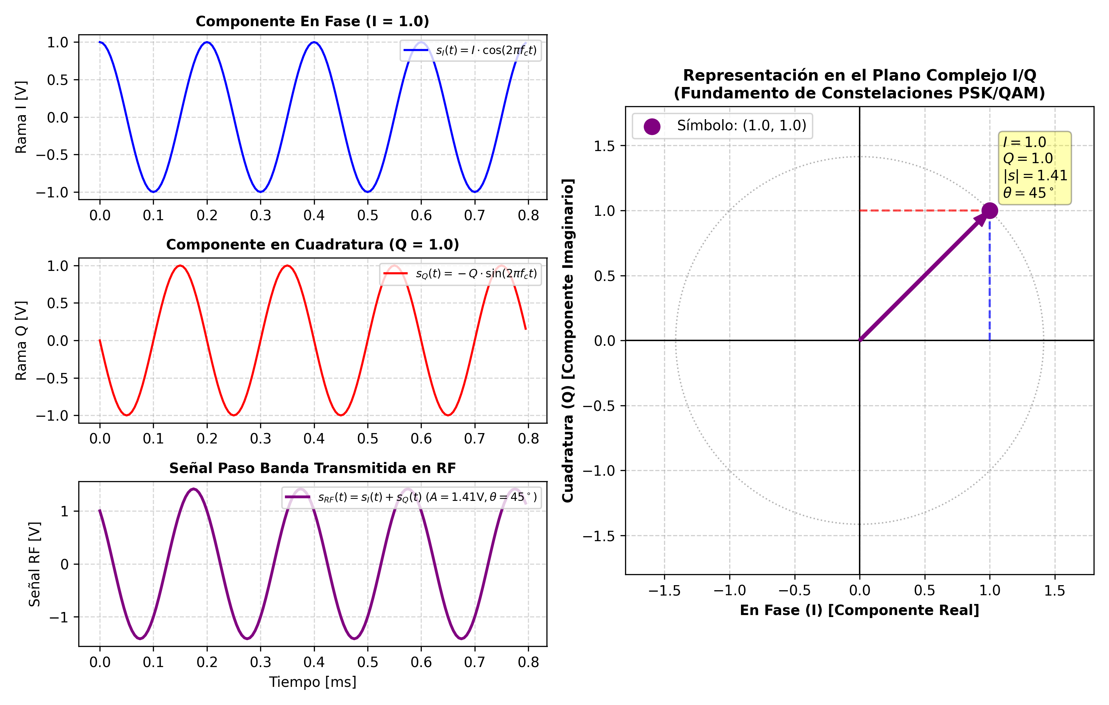
FASE 2 · FUNDAMENTOS
Fundamentos de Señalización I/Q y Síntesis en Radiofrecuencia
Representación Compleja I/Q
• Cada símbolo se representa como s[n] = I[n] + j·Q[n].
• Permite modular simultáneamente amplitud |s| y fase θ = atan2(Q, I).
Modulación en Cuadratura RF
• s_RF(t) = I(t)·cos(2πfc·t) − Q(t)·sin(2πfc·t).
• Las portadoras ortogonales separan I y Q en el receptor coherente.
Normalización Energética Justa
• Energía promedio normalizada Es = 1.0 en todas las modulaciones.
• Así Eb = Es / log₂(M), aislando eficiencia de ruido frente a potencia.
Figura 1: Descomposición En Fase (I), Cuadratura (Q), señal RF y plano complejo (Fase 2).
Universidad Alejandro de Humboldt · Electiva de Comunicaciones Móviles (SCM4) · Jesús Balza & Andrea Blazque
4 / 19

Slide 5
FASE 3 · ESQUEMAS
Modulaciones Digitales Evaluadas: BFSK, BPSK, QPSK y 16-QAM
Modulación | k [bits/símb.] | Mapeo / Parámetros Clave | Eb (Es=1) | Dist. Mínima d_min | Dominio Detección | Ops / Símbolo
BFSK | 1 | Tonos f0=2 kHz / f1=4 kHz | 1.00 | Ortogonal (Δf=2Rs) | RF Pasobanda | 129
BPSK | 1 | Bit 0→−1, Bit 1→+1 (0°/180°) | 1.00 | 2.000 | Símbolo Banda Base | 1
QPSK | 2 | 4 fases Gray (±1±j)/√2 | 0.50 | √2 ≈ 1.414 | Símbolo Banda Base | 2
16-QAM | 4 | Grilla 4×4 Gray (norm. 1/√10) | 0.25 | 2/√10 ≈ 0.632 | Símbolo Banda Base | 8
BFSK (M = 2)
Envolvente constante.
Demodulador de envolvente no coherente en RF: inmune a fase.
BPSK (M = 2)
Máxima d_min = 2.0.
Referencia de robustez frente a ruido AWGN e interferencia.
QPSK (M = 4)
Duplica tasa binaria (2 bits/símb.).
Igual BER por bit que BPSK con mapeo Gray.
16-QAM (M = 16)
4 bits/símbolo en el mismo BW.
Menor d_min (0.632) y PAPR variable: exige alta SNR.
Universidad Alejandro de Humboldt · Electiva de Comunicaciones Móviles (SCM4) · Jesús Balza & Andrea Blazque
5 / 19

Slide 6
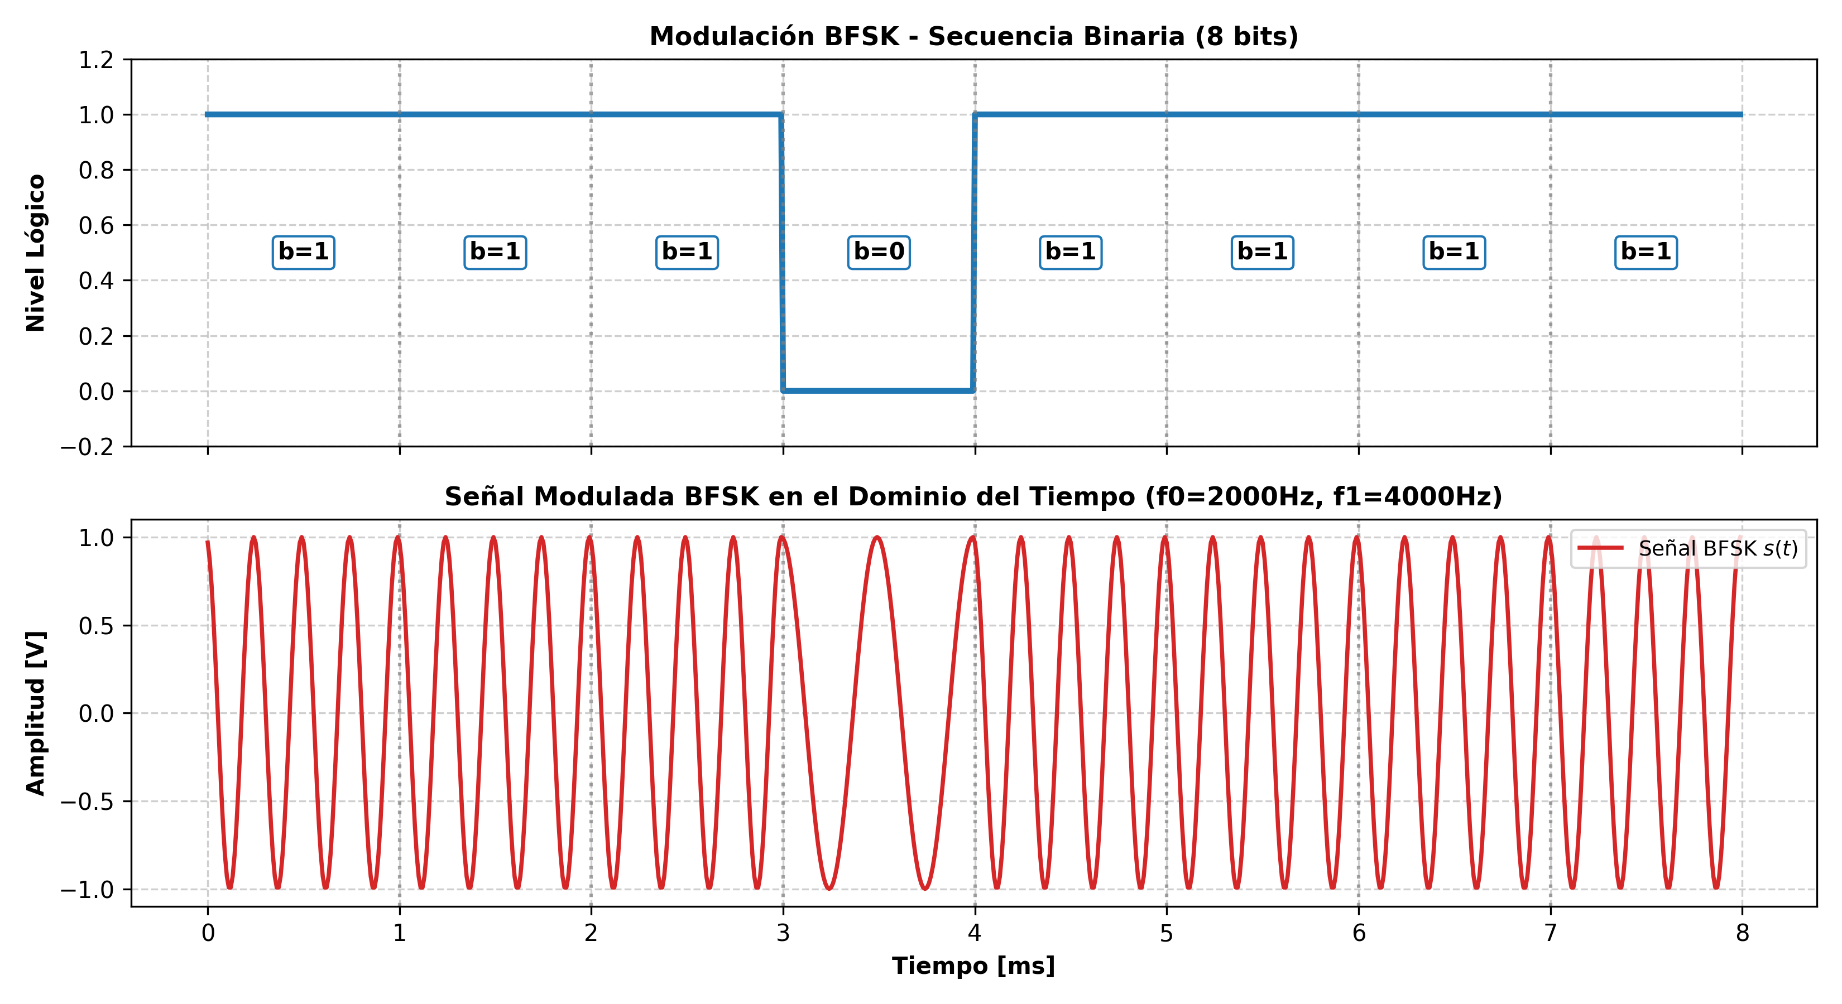
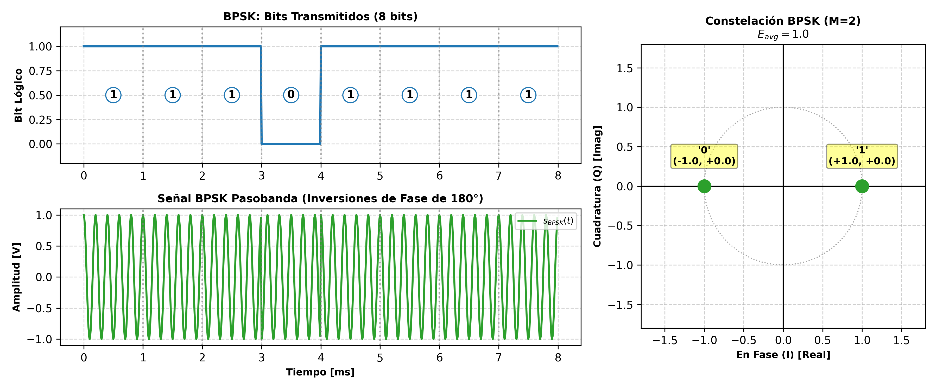
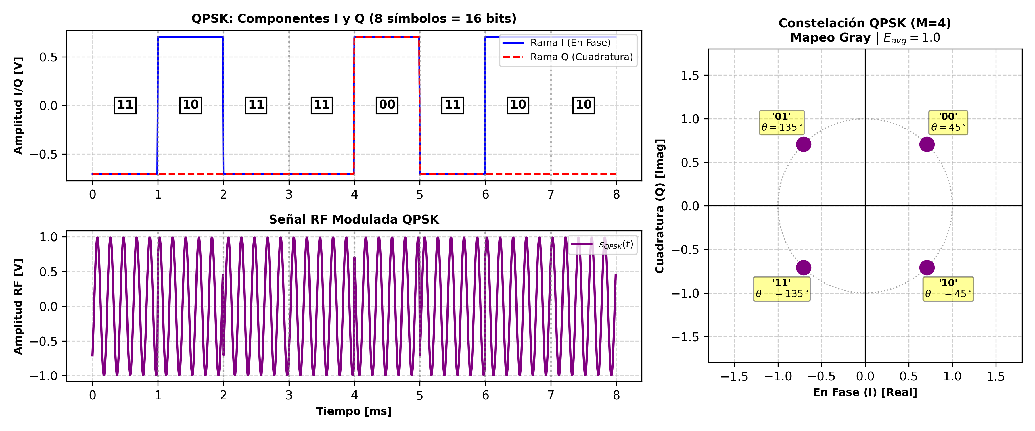
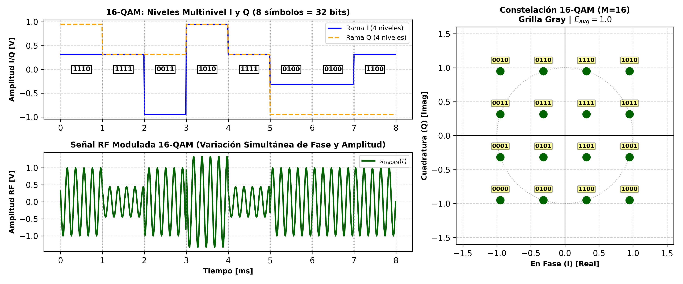
FASE 3 · SEÑALES
Formas de Onda en Tiempo RF y Diagramas de Constelación
Comparación visual directa de frecuencia (BFSK), fase (BPSK/QPSK) y fase+amplitud (16-QAM)
BFSK: conmutación entre tonos ortogonales 2 kHz y 4 kHz
BPSK: inversiones de fase de 180° y constelación antipodal
QPSK: ramas I/Q independientes y 4 puntos con mapeo Gray
16-QAM: 4 niveles en I/Q y variación simultánea de amplitud y fase
Universidad Alejandro de Humboldt · Electiva de Comunicaciones Móviles (SCM4) · Jesús Balza & Andrea Blazque
6 / 19

Slide 7
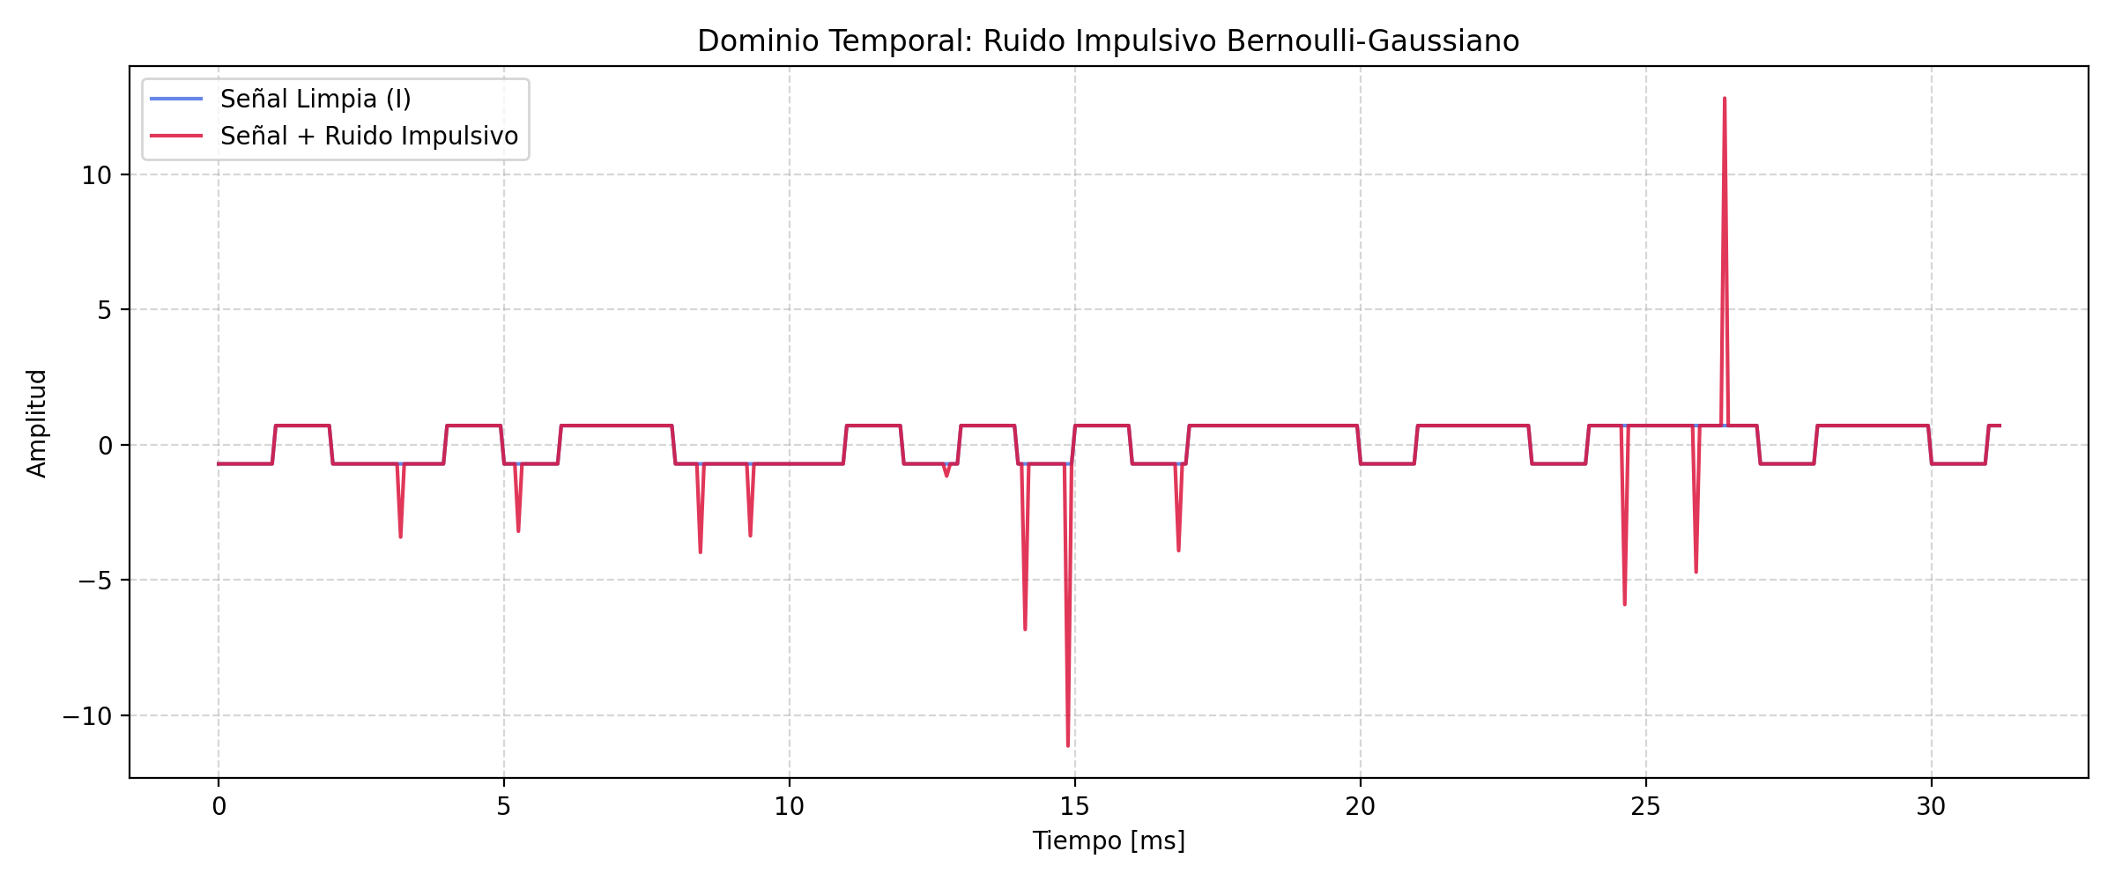
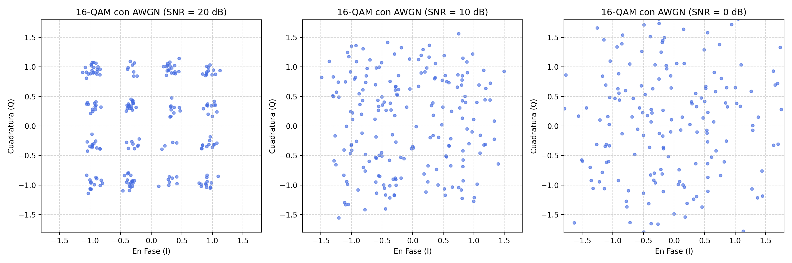
FASE 5 · PERTURBACIONES (1/2)
Diez Modelos de Ruido e Interferencias (Modelos 1 al 5)
# | Fenómeno Modelado | Implementación en Simulador | Efecto Principal Observado
1 | Ruido AWGN | Equivalencia exacta σ_RF² = Nsps·N0/4 en RF y BB | Dispersión gaussiana radial uniforme en constelación
2 | Canal Adyacente (ACI) | Portadora vecina Δf = 1.500 Hz dentro de fs/2 | Degrada severamente BFSK (RF) y 16-QAM sin filtro
3 | Ruido Impulsivo | Modelo Bernoulli-Gaussiano (p_imp, σ_imp ≫ σ_fondo) | Picos temporales intensos en ráfagas urbanas/industriales
4 | Multiusuario (MUI CDMA) | DS-CDMA con códigos Walsh-Hadamard H8 (hasta 8 usuarios) | Pérdida de ortogonalidad ante retardos entre usuarios
5 | Ruido de Fase | Rotación aleatoria φ[n] ~ N(0, σ_θ²) sobre envolvente BB | Rotación de constelación (crítico en 16-QAM; BFSK inmune)
Modelo #1: Dispersión de constelación 16-QAM bajo AWGN (SNR 20, 10 y 0 dB).
Modelo #3: Picos impulsivos de alta energía en el dominio temporal (Bernoulli-Gauss).
Universidad Alejandro de Humboldt · Electiva de Comunicaciones Móviles (SCM4) · Jesús Balza & Andrea Blazque
7 / 19

Slide 8
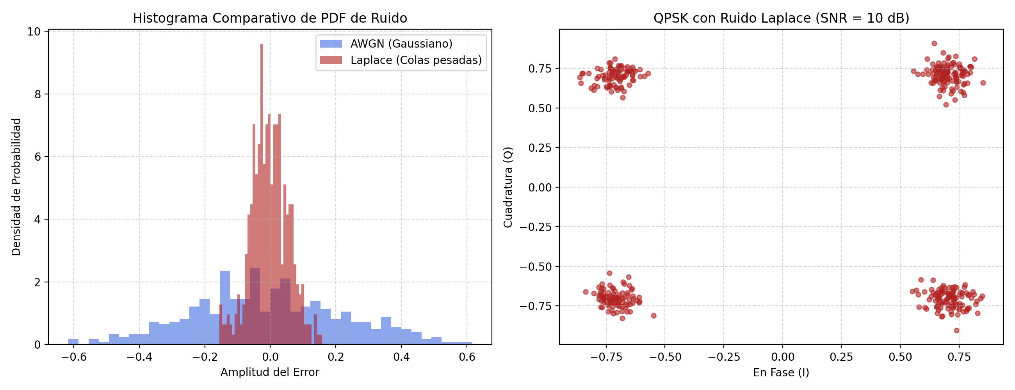
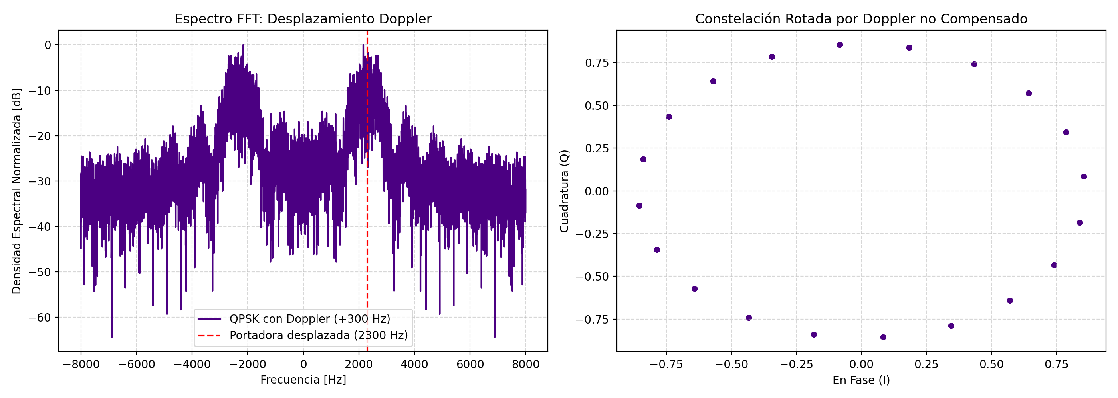
FASE 5 · PERTURBACIONES (2/2)
Diez Modelos de Ruido e Interferencias (Modelos 6 al 10)
# | Fenómeno Modelado | Implementación en Simulador | Efecto Principal Observado
6 | Interferencia Tonal (CW) | Sinusoide monocromática acoplada en banda de señal | Pico espectral discreto y desplazamiento sistemático I/Q
7 | Ruido Térmico (kTB) | Física del receptor: T=290 K, B=2 kHz, NF=4 dB (PN≈−136.96 dBm) | Define el umbral mínimo de sensibilidad de recepción
8 | Interferencia Cocanal (CCI) | Señal independiente en misma portadora (retardo 7 muestras) | Colapsa 16-QAM/QPSK si SIR es bajo (BER=0.32 a 0 dB)
9 | Ruido Laplace (No Gauss.) | Distribución exponencial doble con colas pesadas | Mayor probabilidad de errores extremos frente a gaussiano
10 | Efecto Doppler | Desplazamiento f_D = (v/c)·fc (+300 Hz en pruebas RF/BB) | Corrimiento espectral y giro continuo de fase en constelación
Modelo #9: Histograma de colas pesadas Laplace vs. Gaussiano y constelación QPSK.
Modelo #10: Corrimiento espectral FFT y rotación circular en constelación por Doppler.
Universidad Alejandro de Humboldt · Electiva de Comunicaciones Móviles (SCM4) · Jesús Balza & Andrea Blazque
8 / 19

Slide 9
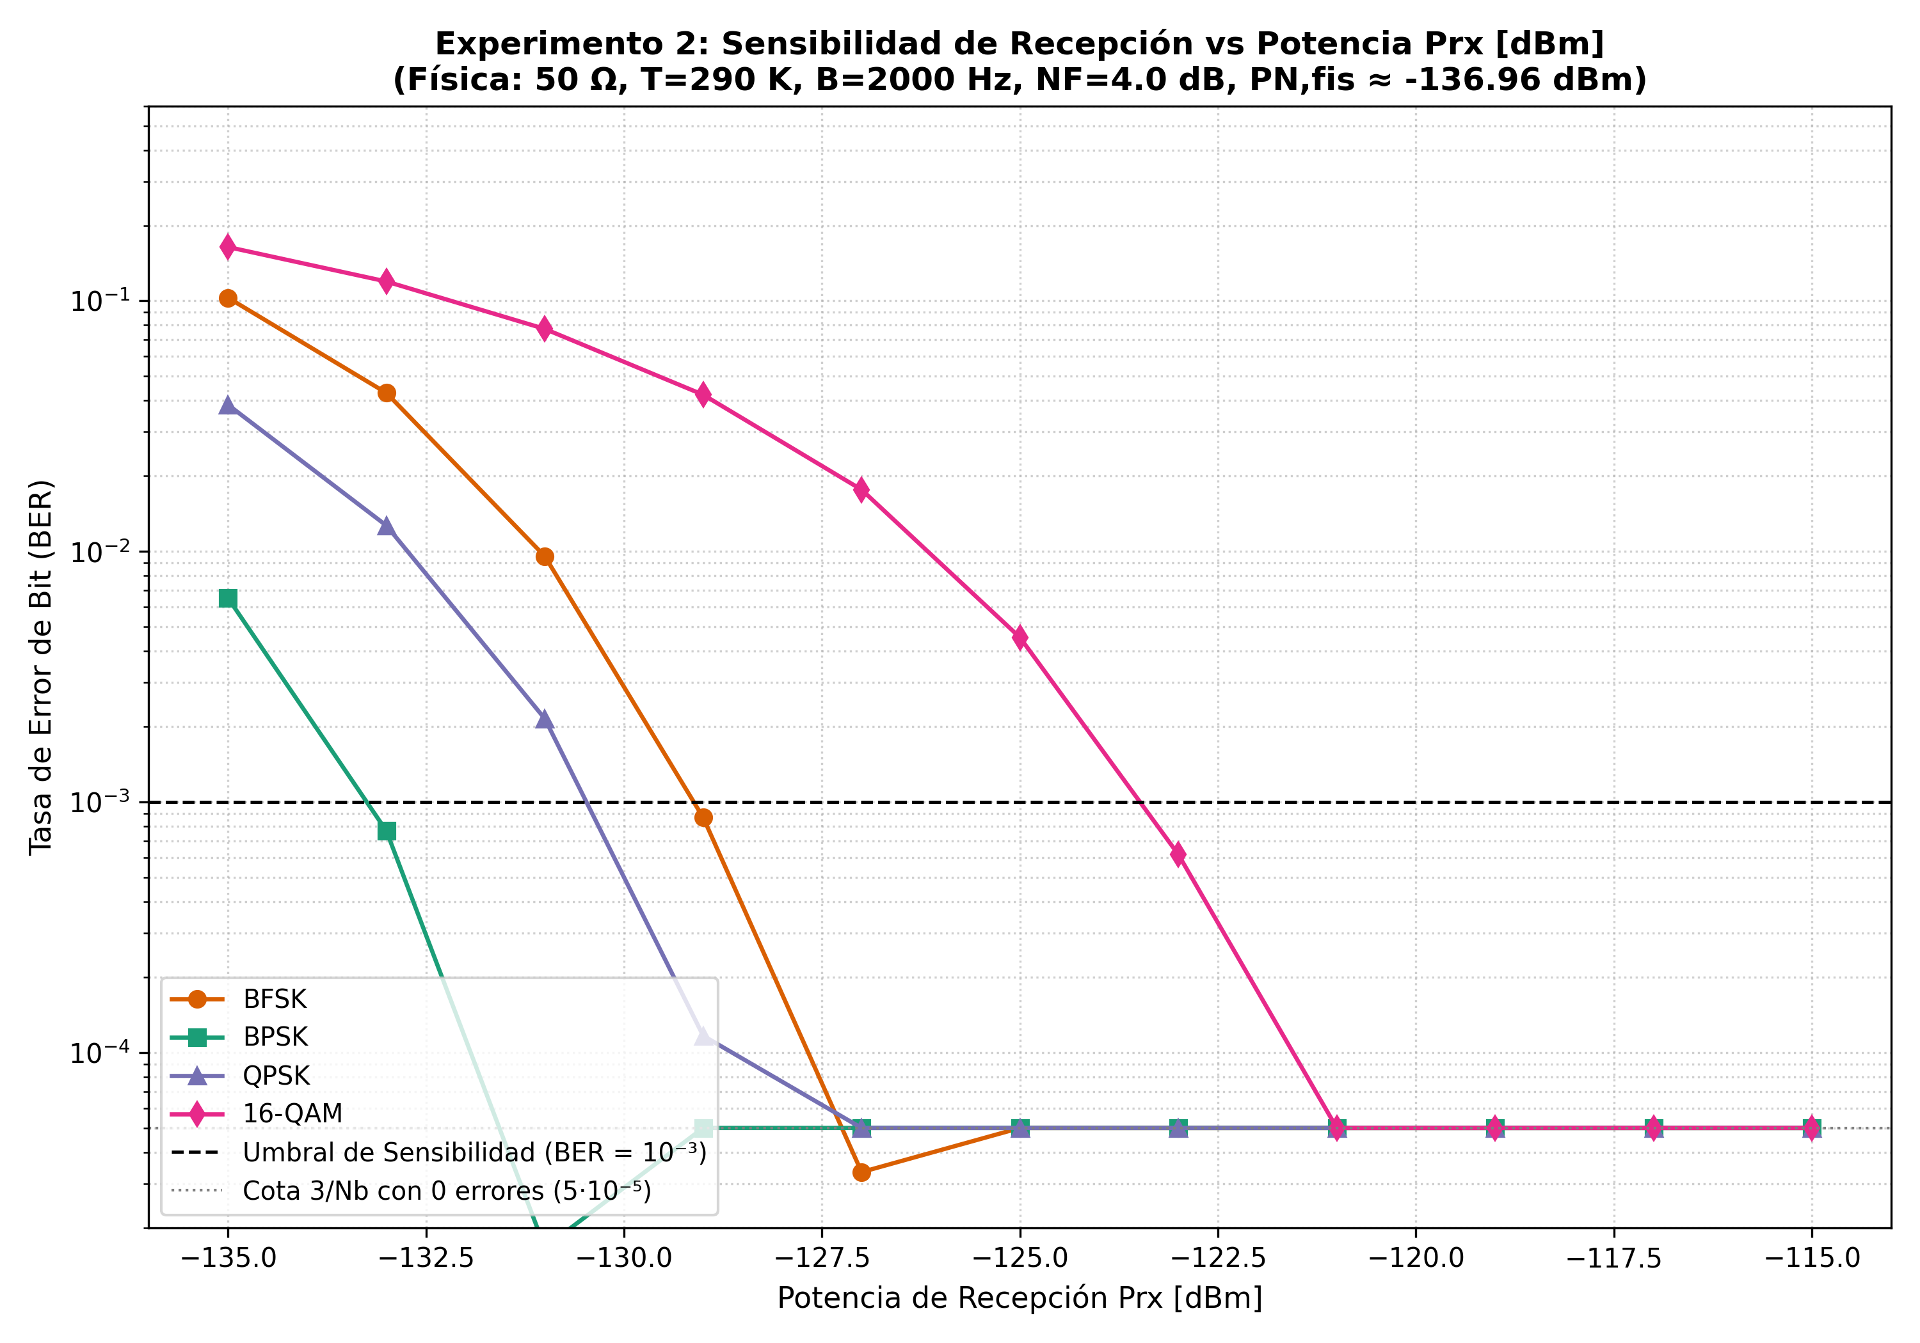
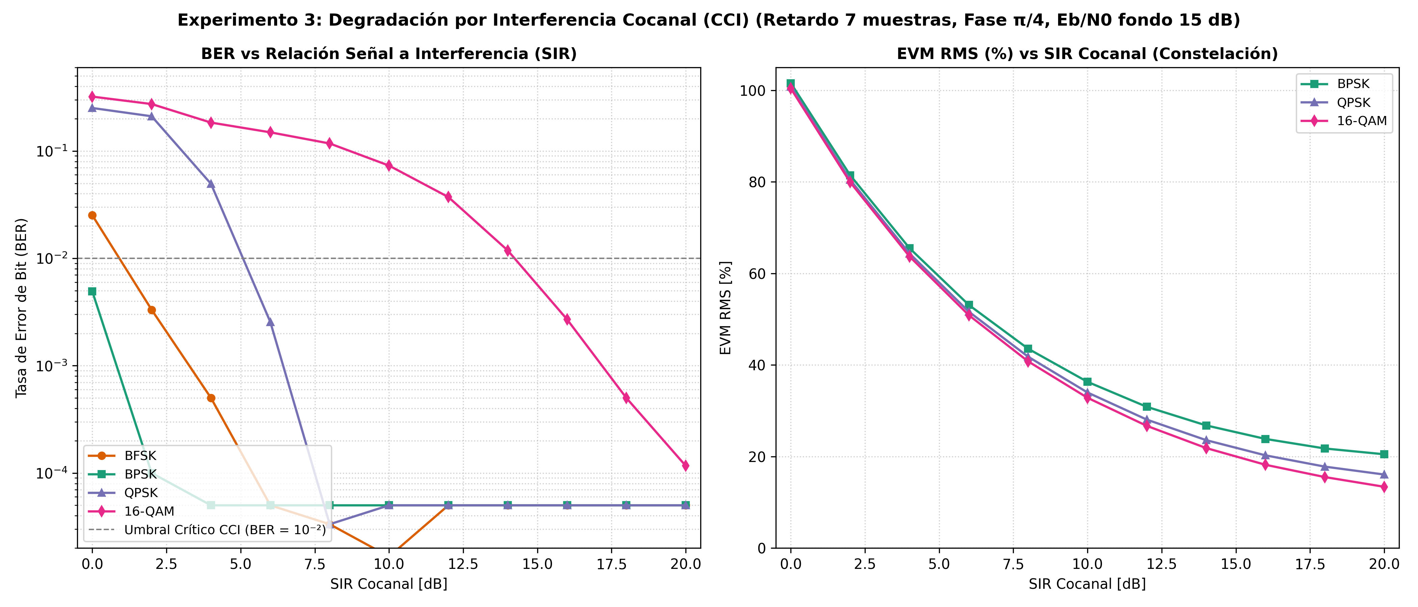
FASE 6 · EXPERIMENTOS
Resultados Experimentales: Sensibilidad Térmica (kTB) y Cocanal (CCI)
Experimento 2: Sensibilidad Prx [dBm] frente al piso térmico PN,fis ≈ −136.96 dBm.
Experimento 3: Degradación BER y EVM RMS frente a interferencia cocanal independiente.
Modulación | Sensibilidad Prx (BER ≤ 10⁻³) | SIR CCI Requerido (BER ≤ 10⁻²) | Eb/N0 AWGN (BER ≤ 10⁻³) | Comportamiento Experimental Observado
BFSK | -129.0 dBm | 2.0 dB | 11.0 dB | Excelente robustez no coherente (inmune a ruido de fase)
BPSK | -133.0 dBm | 0.0 dB | 7.0 dB | Excelente inmunidad al ruido y coherencia de fase
QPSK | -129.0 dBm | 6.0 dB | 7.0 dB | Excelente inmunidad al ruido y coherencia de fase
16-QAM | -123.0 dBm | 16.0 dB | 11.0 dB | Sensible a ruido y no linealidad; alta tasa de datos
Universidad Alejandro de Humboldt · Electiva de Comunicaciones Móviles (SCM4) · Jesús Balza & Andrea Blazque
9 / 19

Slide 10
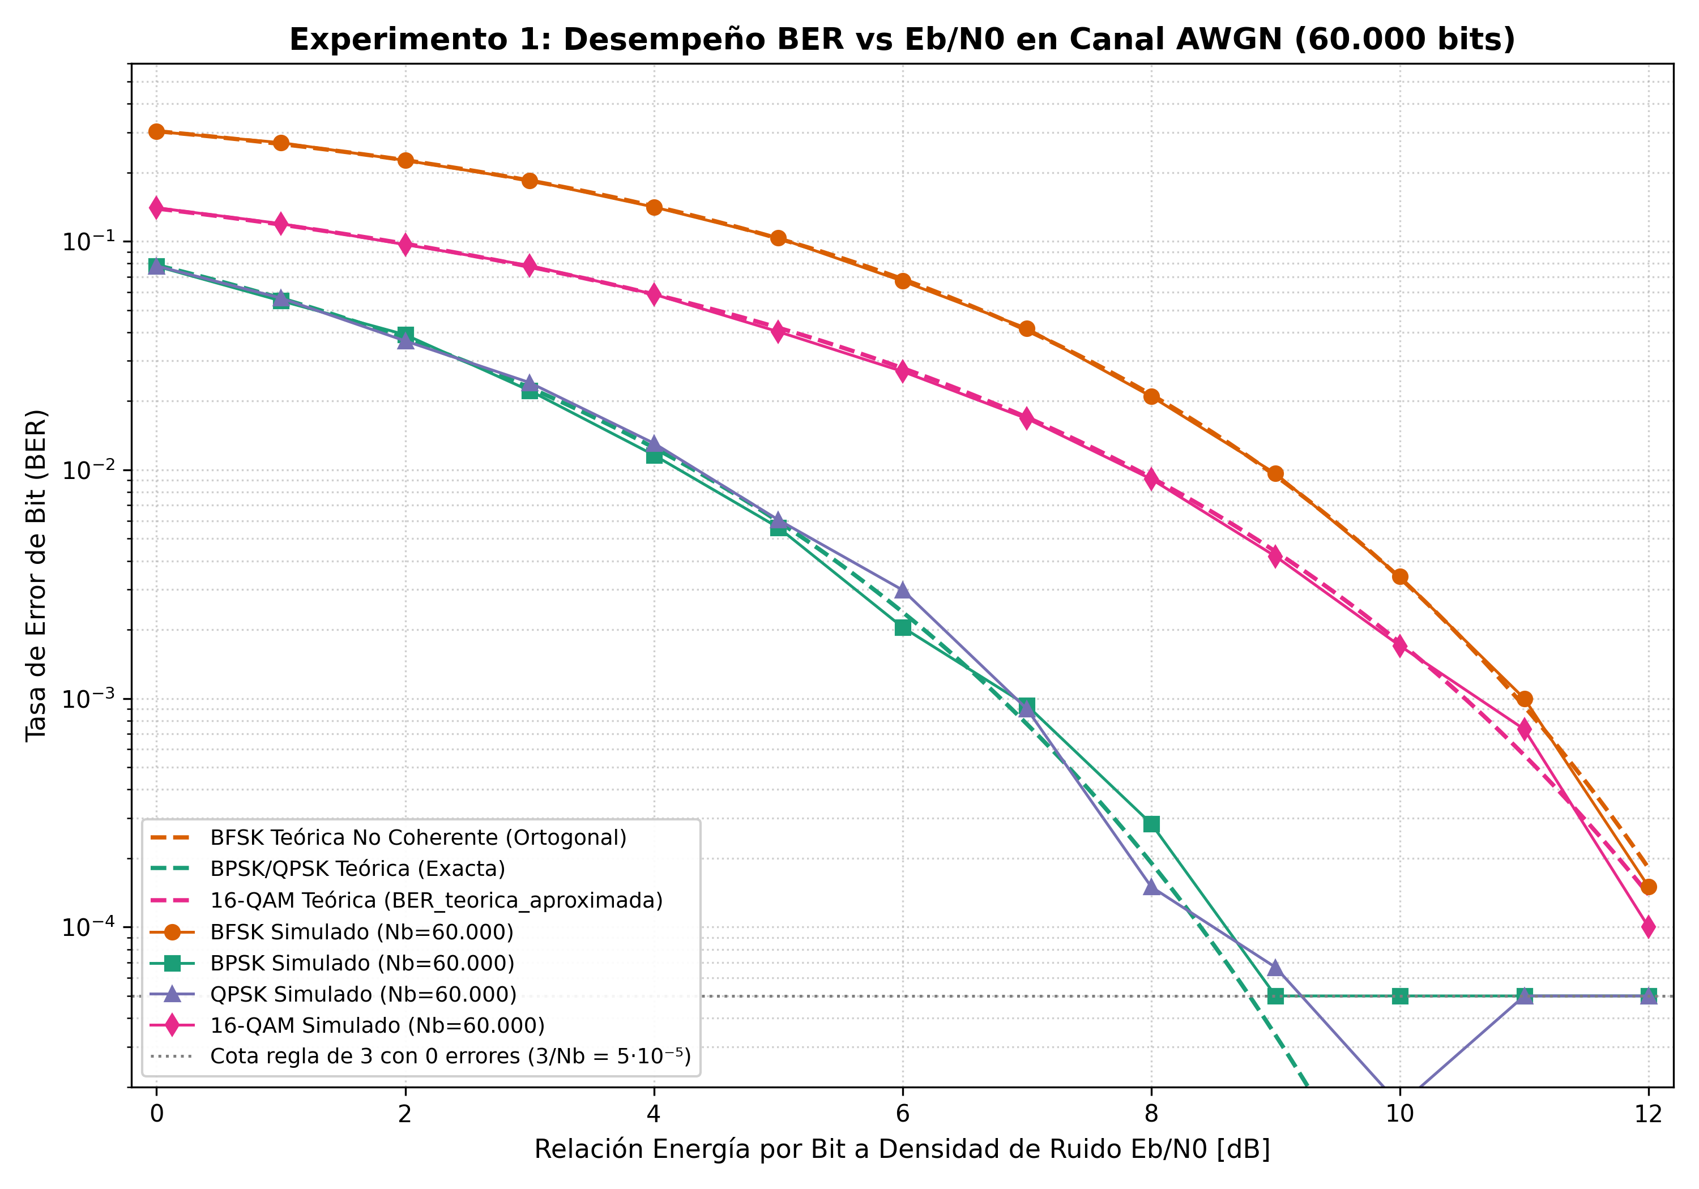
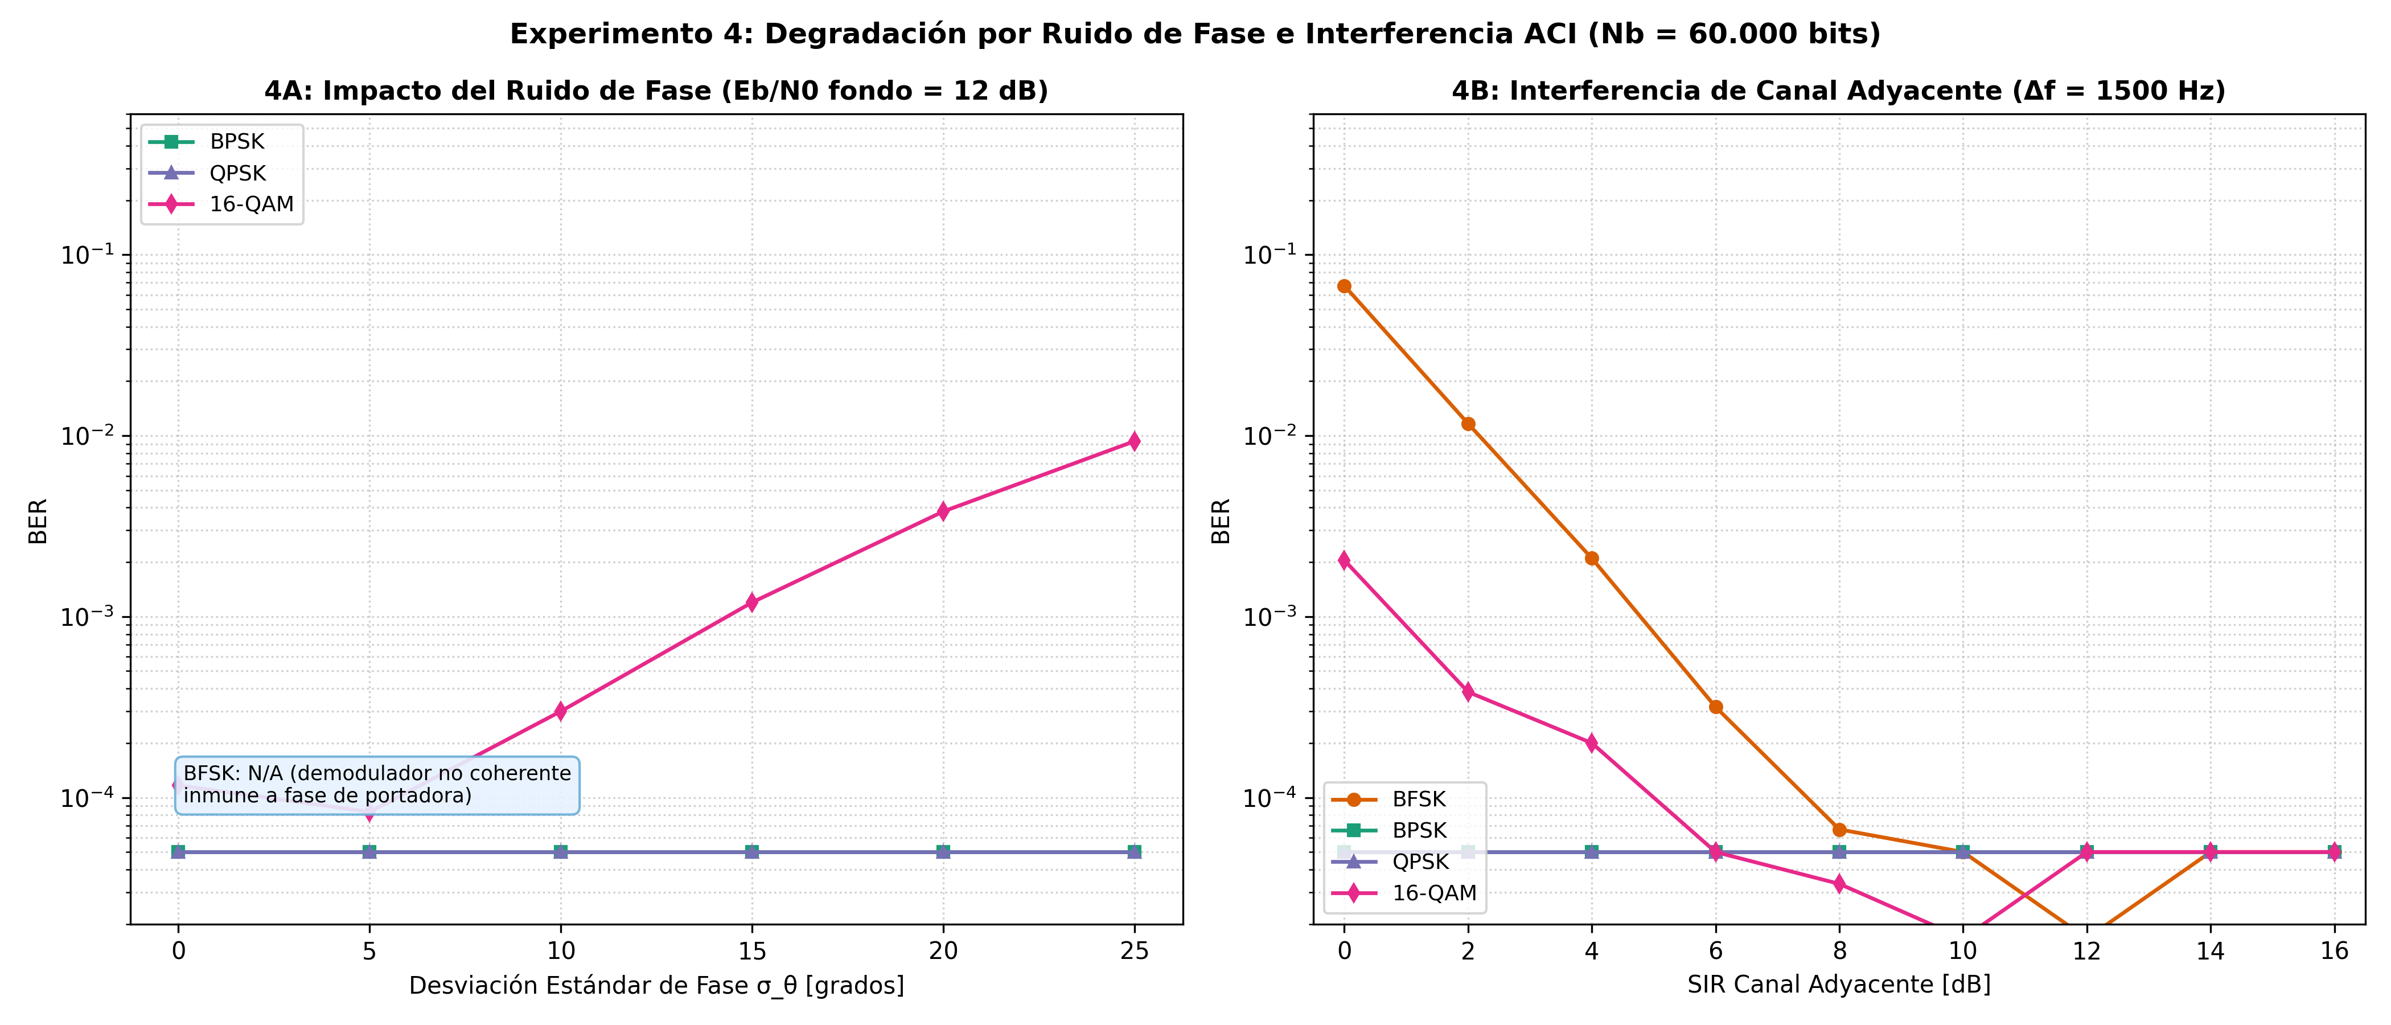
FASE 6 · MÉTRICA BER
Comparación de Tasa de Error de Bit (BER): Teoría vs. Simulación
Curvas BER vs Eb/N0 simuladas (Nb = 60.000 bits) superpuestas a cotas analíticas.
Sensibilidad BER ante ruido de fase (σ_θ = 0°..25°) y canal adyacente ACI (Δf = 1500 Hz).
Validación AWGN (Eb/N0 = 10 dB)
BPSK: 0 errores (cota 5.000000e-05) | QPSK: 1 error
16-QAM: BER=1.7000e-03 (Teór. 1.7542e-03)
BFSK: BER=3.4167e-03 (Teór. 3.3690e-03)
Impacto del Ruido de Fase
• BFSK es inmune (detección no coherente por envolvente RF).
• BPSK/QPSK mantienen BER ≤ 10⁻⁴ hasta σ_θ = 25° a 12 dB.
• 16-QAM supera BER = 10⁻³ desde σ_θ ≈ 15° por menor margen de fase.
Impacto ACI sin Filtrado
• BFSK sufre mayor degradación espectral en RF (BER ≈ 0.068 a SIR=0 dB).
• 16-QAM alcanza BER ≈ 2.28e-3 a SIR=0 dB por proximidad entre símbolos.
• Justifica el filtrado digital FIR (LPF/BPF) en Fase 7.
Universidad Alejandro de Humboldt · Electiva de Comunicaciones Móviles (SCM4) · Jesús Balza & Andrea Blazque
10 / 19

Slide 11
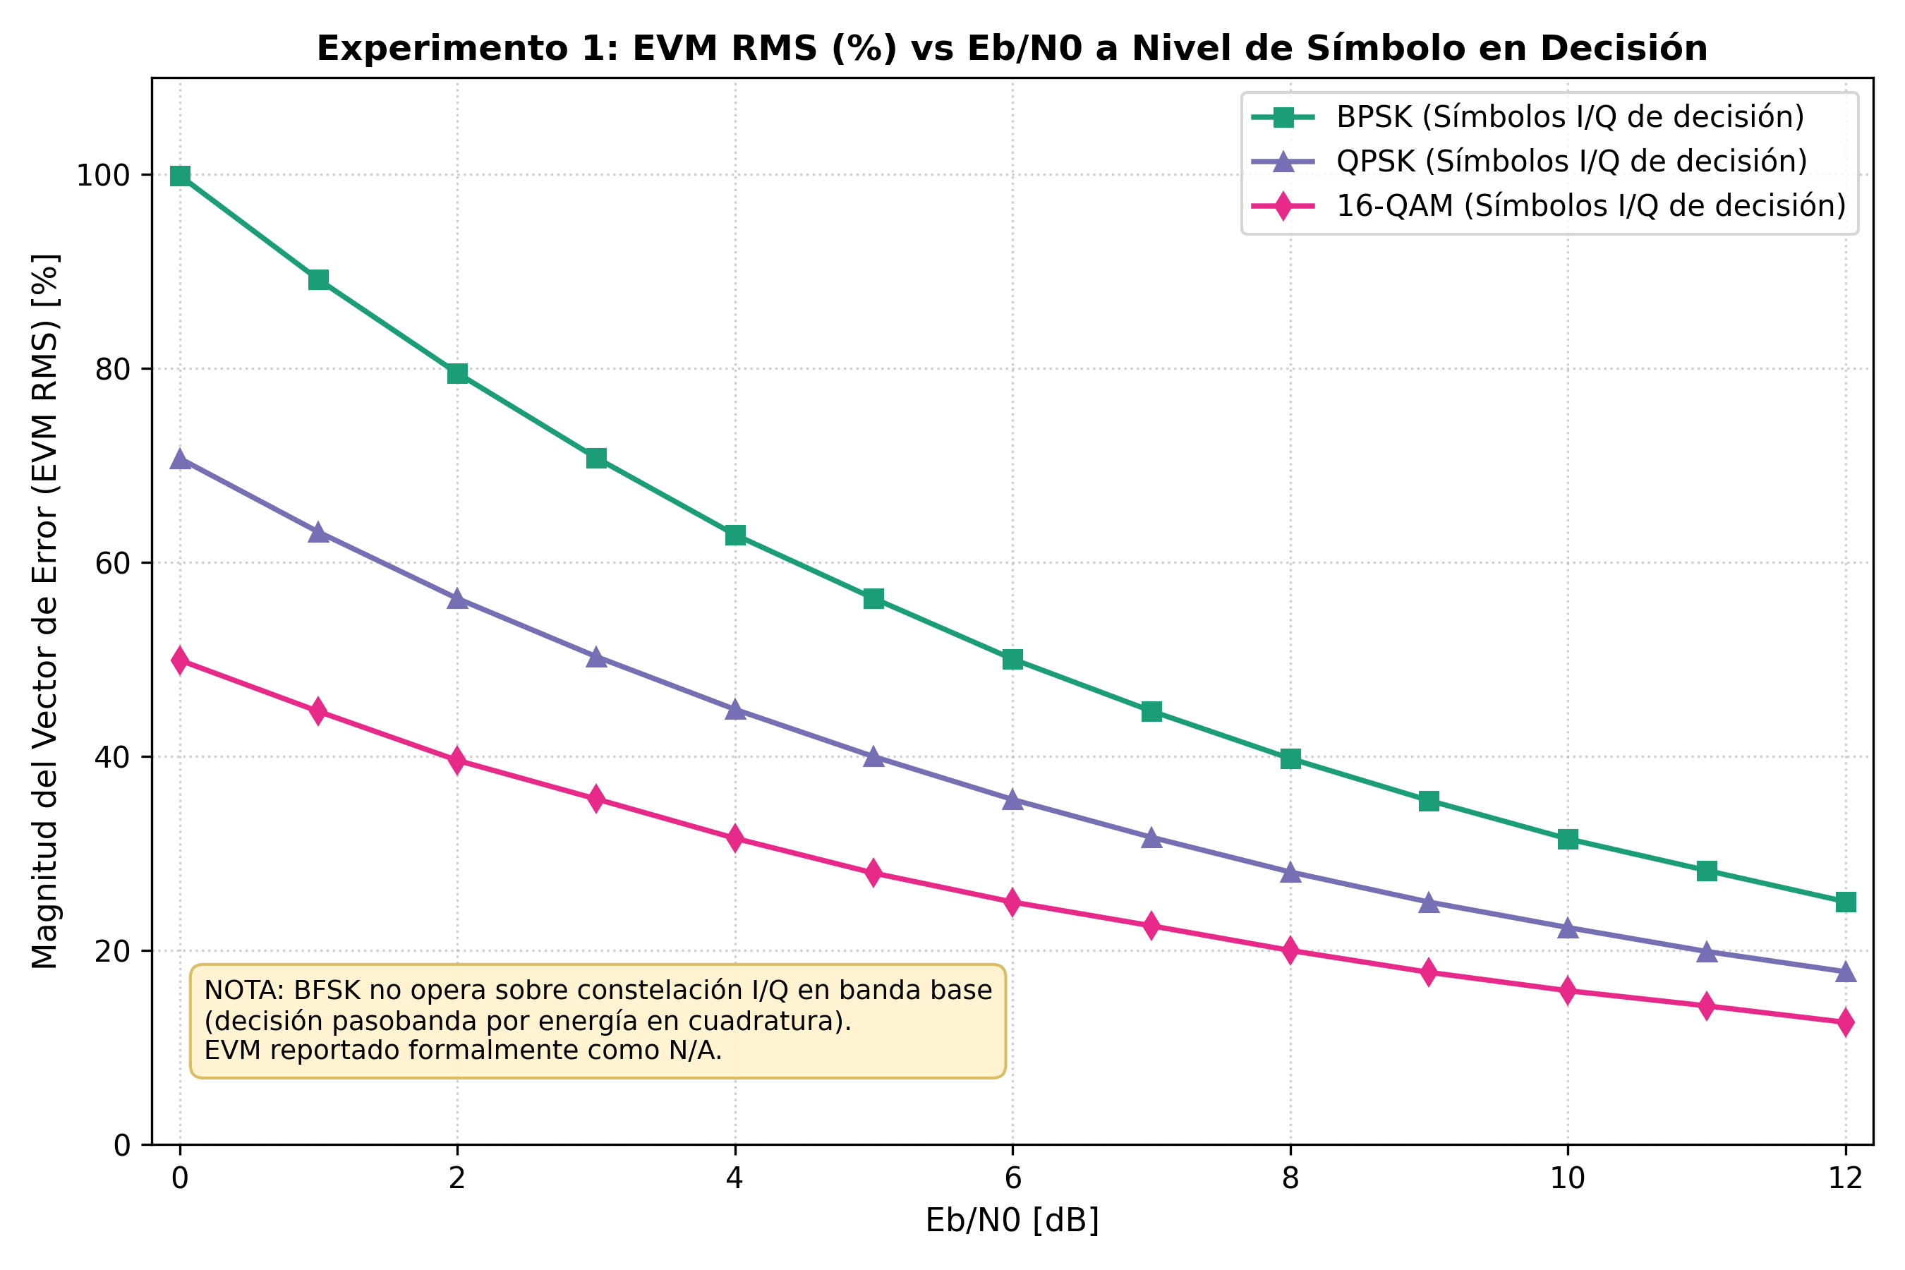
FASE 6 · MÉTRICA EVM
Evaluación de Calidad de Constelación mediante EVM RMS (%)
Eb/N0 | BFSK | BPSK | QPSK | 16-QAM
0.0 dB | N/A | 99.90% | 70.74% | 49.94%
4.0 dB | N/A | 62.87% | 44.87% | 31.57%
8.0 dB | N/A | 39.80% | 28.10% | 20.01%
10.0 dB | N/A | 31.52% | 22.37% | 15.86%
12.0 dB | N/A | 25.04% | 17.82% | 12.60%
Interpretación Técnica del EVM
• A igual Eb/N0, 16-QAM tiene Es/N0 = 4·Eb/N0 (+6.02 dB sobre BPSK), por ello su EVM porcentual respecto a √Es es menor (~15.8% vs ~31.6% a 10 dB).
• Sin embargo, al tener 16 puntos más juntos (d_min = 0.632), su tolerancia máxima de EVM antes de fallar es mucho menor que en BPSK.
• BFSK se excluye formalmente (N/A) al no decidir sobre plano complejo I/Q.
EVM RMS (%) medido a nivel de símbolo de decisión frente a Eb/N0 (BFSK reportado como N/A).
Universidad Alejandro de Humboldt · Electiva de Comunicaciones Móviles (SCM4) · Jesús Balza & Andrea Blazque
11 / 19

Slide 12
FASE 6 · ESPECTRO
Eficiencia Espectral: Convención de Lóbulo Principal RF vs. Nyquist
Esquema | η RF [bps/Hz] | η Nyquist | BW (Rs=1 kHz)
BFSK | 0.25 | 0.25 (Carson) | 4000 Hz
BPSK | 0.50 | 1.00 | 2000 Hz
QPSK | 1.00 | 2.00 | 2000 Hz
16-QAM | 2.00 | 4.00 | 2000 Hz
Hallazgos Clave de Espectro
• 16-QAM alcanza 2.00 bps/Hz en lóbulo principal RF (8× más eficiente que BFSK y 4× que BPSK).
• QPSK duplica la eficiencia frente a BPSK (1.00 vs 0.50 bps/Hz) sin degradar la BER teórica por bit.
• BFSK exige mayor ancho de banda (B ≈ Δf + 2Rs = 4.000 Hz) para garantizar ortogonalidad no coherente.
Universidad Alejandro de Humboldt · Electiva de Comunicaciones Móviles (SCM4) · Jesús Balza & Andrea Blazque
12 / 19

Slide 13
FASE 6 · TRADE-OFF
Complejidad Operacional y Matriz Global de Compromisos
Modulación | η RF [bps/Hz] | Eb/N0 (10⁻³) [dB] | Sensib. Prx [dBm] | SIR CCI (10⁻²) [dB] | Ops / Símbolo | Ops / Bit
BFSK | 0.25 | 11.0 | -129.0 | 2.0 | 129 | 129.0
BPSK | 0.5 | 7.0 | -133.0 | 0.0 | 1 | 1.0
QPSK | 1.0 | 7.0 | -129.0 | 6.0 | 2 | 1.0
16-QAM | 2.0 | 11.0 | -123.0 | 16.0 | 8 | 2.0
Lectura del Compromiso
• Complejidad en decisión: BFSK ejecuta 129 ops/símbolo (correlación de envolvente sobre 16 muestras RF), frente a 1–8 ops en I/Q.
• QPSK logra el mejor balance global: eficiencia 1.0 bps/Hz con misma inmunidad AWGN que BPSK (7 dB).
• 16-QAM maximiza espectro (10/10), pero sacrifica inmunidad a ruido e interferencia cocanal (SIR ≥ 16 dB).
Universidad Alejandro de Humboldt · Electiva de Comunicaciones Móviles (SCM4) · Jesús Balza & Andrea Blazque
13 / 19

Slide 14
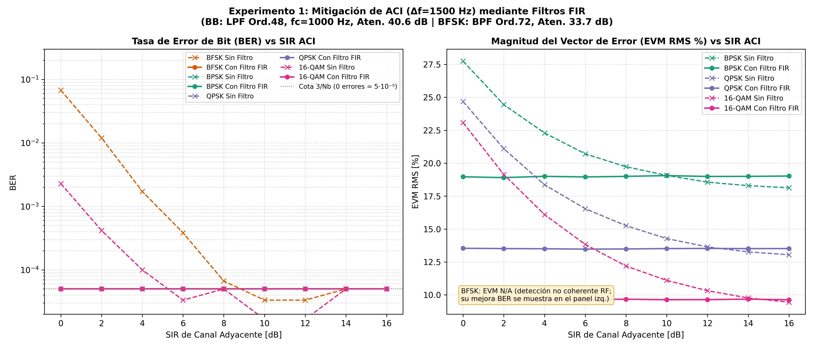
FASE 7 · MITIGACIÓN 1
Filtrado Digital FIR frente a Interferencia de Canal Adyacente (ACI)
Diseño FIR Implementado (Hamming)
• BPSK/QPSK/16-QAM: LPF Orden 48, fc = 1000 Hz, fs = 16 kHz (Aten. 40.63 dB a Δf = 1500 Hz; ISI propia 0.84% en [2:14]).
• BFSK RF: BPF Orden 72, banda 1800–4200 Hz, centro 3000 Hz (Aten. 33.65 dB a 4500 Hz).
• Compensación exacta de retardo de grupo.
Escenario (SIR) | Sin Filtro | Con FIR | EVM Sin → Con
BFSK (0 dB) | 6.77e-02 | 0 errores | N/A → N/A
BFSK (4 dB) | 1.72e-03 | 0 errores | N/A → N/A
QPSK (0 dB) | 0 errores | 0 errores | 24.68% → 13.54%
16-QAM (0 dB) | 2.28e-03 | 0 errores | 23.08% → 9.68%
Resultado Clave
Supresión total de errores ACI en todo el barrido 0–16 dB para las 4 modulaciones.
Experimento 1: BER (izq.) y EVM RMS (der.) antes y después de filtros FIR LPF/BPF.
Universidad Alejandro de Humboldt · Electiva de Comunicaciones Móviles (SCM4) · Jesús Balza & Andrea Blazque
14 / 19

Slide 15
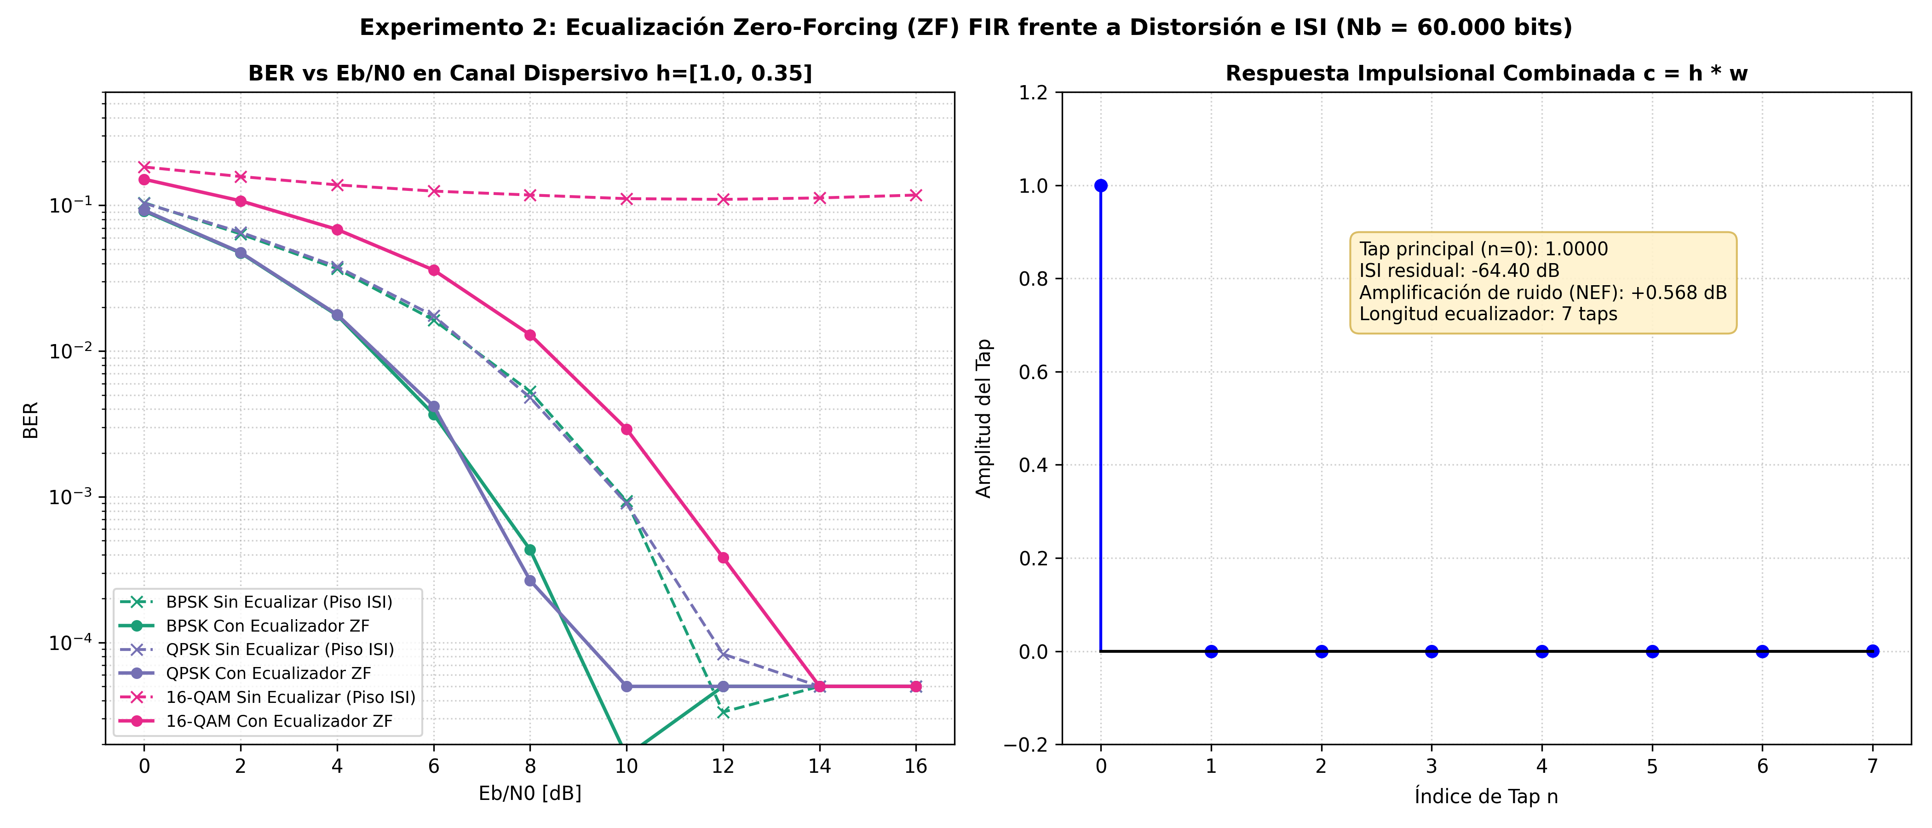
FASE 7 · MITIGACIÓN 2
Ecualización Zero-Forcing (ZF) frente a Canal Dispersivo con ISI
Parámetros y Costo del Ecualizador
• Canal dispersivo: r[n] = s[n] + 0.35·s[n−1] + w[n].
• Ecualizador FIR: Nw = 7 taps, retardo Δ = 0.
• ISI residual medida: −64.40 dB (tap principal c[0] ≈ 1.00).
• Amplificación de ruido (NEF = ||w||²): +0.568 dB (1.1396×).
Mod. (Eb/N0) | Sin ZF (ISI) | Con ZF | EVM Sin → Con
QPSK (10 dB) | 9.00e-04 | 0 errores | 41.54% → 23.89%
16-QAM (10 dB) | 1.11e-01 | 2.92e-03 | 38.33% → 16.87%
16-QAM (12 dB) | 1.10e-01 | 3.83e-04 | 37.23% → 13.33%
16-QAM (14 dB) | 1.13e-01 | 0 errores | 36.41% → 10.65%
Compromiso del ZF
Cancela el piso ISI (16-QAM cae de 6751 a 0 errores a 14 dB), con leve penalización NEF (+0.57 dB).
Experimento 2: Eliminación del piso de error ISI (izq.) y respuesta combinada c = h * w (der.).
Universidad Alejandro de Humboldt · Electiva de Comunicaciones Móviles (SCM4) · Jesús Balza & Andrea Blazque
15 / 19

Slide 16
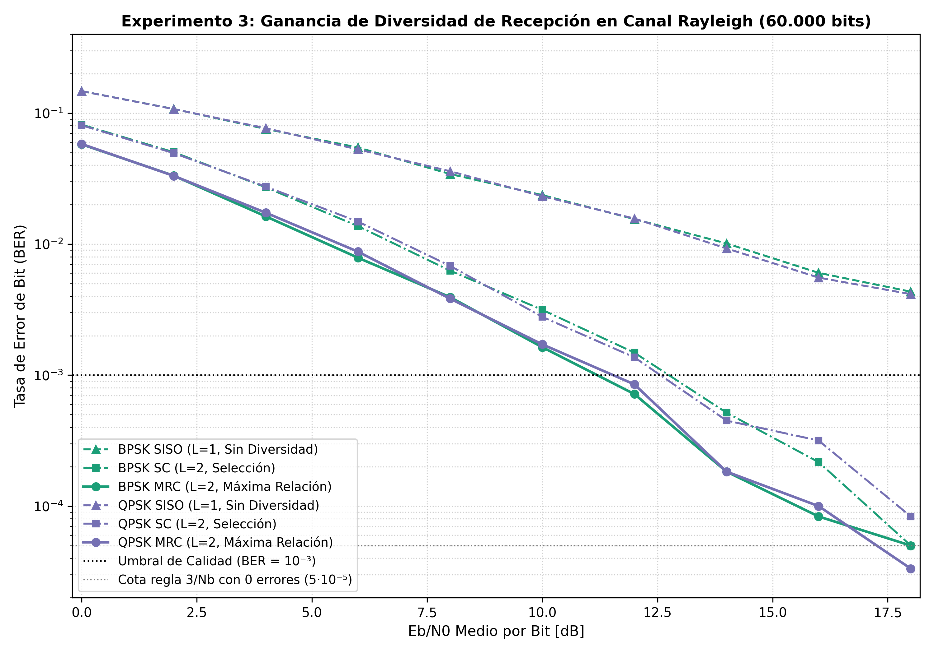
FASE 7 · MITIGACIÓN 3
Diversidad de Recepción en Canal Rayleigh Plano (SISO vs. SC vs. MRC)
Arquitectura SIMO 1×2 Equivalente
• Dos ramas Rayleigh independientes y ruidos incorrelados.
• SC (L=2): selecciona instantáneamente la rama de mayor |h_i|².
• MRC (L=2): combina coherentemente y = (h₁*r₁ + h₂*r₂) / (|h₁|² + |h₂|²).
Mod. (SNR) | SISO | SC (L=2) | MRC (L=2) | Reducción
BPSK (10.0 dB) | 2.37e-02 | 3.15e-03 | 1.63e-03 | 14.5x
BPSK (14.0 dB) | 1.01e-02 | 5.17e-04 | 1.83e-04 | 55.2x
BPSK (18.0 dB) | 4.33e-03 | 5.00e-05 | 5.00e-05 | 86.7x
QPSK (10.0 dB) | 2.32e-02 | 2.78e-03 | 1.72e-03 | 13.5x
QPSK (18.0 dB) | 4.15e-03 | 8.33e-05 | 3.33e-05 | 124.5x
Ganancia Demostrada
La diversidad de orden 2 reduce errores 14.5× a 10 dB y hasta 124.5× en QPSK a 18 dB.
Experimento 3: Ganancia de diversidad L=2 frente a SISO L=1 bajo igual potencia transmitida (Es=1).
Universidad Alejandro de Humboldt · Electiva de Comunicaciones Móviles (SCM4) · Jesús Balza & Andrea Blazque
16 / 19

Slide 17
FASE 7 · IMPACTO GLOBAL
Consolidado de Desempeño: Antes vs. Después de la Mitigación
Técnica | Escenario de Canal | Configuración | Sin Mitigación (Antes) | Con Mitigación (Después) | Beneficio Demostrado
1. Filtrado Digital FIR | Interferencia Canal Adyacente (ACI Δf=1500 Hz) | LPF Ord.48 (fc=1 kHz) y BPF BFSK Ord.72 (1.8-4.2 kHz) | A SIR=0 dB: BFSK BER=0.0677, 16-QAM BER=2.2833e-03 (EVM=23.1%) | Aten. 40.6 dB (LPF) / 33.7 dB (BPF); BFSK BER=0.00e+00, 16-QAM BER=0.00e+00 (EVM=9.7%) | Supresión real de interferencia ACI sin destruir componentes útiles
2. Ecualización Zero-Forcing (ZF) | Canal Dispersivo con ISI (h=[1.0, 0.35]) | FIR Nw=7, Retardo Δ=0, NEF=+0.57 dB | Piso de error severo (16-QAM BER=0.1125 a 14 dB) | Cancelación de ISI (16-QAM BER=0.00e+00 a 14 dB) | Eliminación del piso de error por dispersión multitrayecto
3. Diversidad de Recepción (MRC L=2) | Canal Móvil con Desvanecimiento Rayleigh Plano | SIMO 1x2, Ramas independientes, MRC coherente | Decaimiento orden 1 (BPSK SISO BER=0.0237 a 10 dB) | Decaimiento orden 2 (BPSK MRC BER=1.6333e-03 a 10 dB) | Reducción drástica de errores por desvanecimiento Rayleigh
1. Filtrado FIR (LPF + BPF)
• Atenuación analítica: 40.6 dB (LPF) y 33.7 dB (BPF).
• BFSK (SIR=0 dB): 4.062 → 0 errores.
• 16-QAM (SIR=0 dB): 137 → 0 errores; EVM 23.1% → 9.7%.
2. Ecualización Zero-Forcing
• ISI residual combinada: −64.40 dB (7 taps).
• 16-QAM (14 dB): 6.751 → 0 errores (elimina piso).
• Penalización controlada de ruido: +0.57 dB.
3. Diversidad MRC (SIMO 1×2)
• Cambia pendiente de BER de orden 1 a orden 2.
• BPSK (10 dB): BER 0.0237 → 1.63e-3 (14.5× menos).
• A 18 dB: mejora de 86.7× (BPSK) y 124.5× (QPSK).
Universidad Alejandro de Humboldt · Electiva de Comunicaciones Móviles (SCM4) · Jesús Balza & Andrea Blazque
17 / 19

Slide 18
CONCLUSIONES
Escenarios Recomendados y Relación Calidad – Eficiencia – Complejidad
Modulación | Escenario Móvil / Canal Recomendado | Ventaja Decisiva | Limitación Principal a Vigilar
BFSK | Telemetría IoT, sensores remotos y osciladores de bajo costo con deriva o ruido de fase. | Detección no coherente inmune a ruido de fase; envolvente constante. | Menor eficiencia espectral (0.25 bps/Hz) y sensible a ACI sin filtro BPF.
BPSK | Enlace satelital/móvil de largo alcance, baja potencia o fuerte interferencia cocanal. | Máxima inmunidad AWGN (7 dB para 10⁻³), sensibilidad −133 dBm y SIR CCI 0 dB. | Tasa binaria baja (0.50 bps/Hz en RF); requiere sincronización coherente.
QPSK | Estándar general en comunicaciones móviles celulares y enlaces troncales equilibrados. | Duplica caudal vs BPSK (1.00 bps/Hz) con idéntica BER teórica en AWGN. | Requiere SIR ≥ 6 dB en cocanal y recuperación de fase coherente.
16-QAM | Zonas urbanas con alta SNR, corta distancia y receptor equipado con filtros FIR y ecualización. | Máxima eficiencia espectral evaluada (2.00 bps/Hz en RF, 4 bits/símbolo). | Alta vulnerabilidad a CCI (SIR ≥ 16 dB), ISI y ruido de fase (σ_θ ≥ 15°).
Calidad vs. Eficiencia Espectral
Incrementar orden M eleva la densidad de datos de 0.25 a 2.00 bps/Hz RF, pero reduce d_min (2.0 → 0.632) y exige +4 dB extra de Eb/N0 y +16 dB de margen CCI.
Complejidad vs. Desempeño
La ganancia real en canales hostiles se consigue trasladando complejidad al DSP receptor: filtros FIR suprimen ACI y ecualizadores ZF rompen pisos de error ISI a costo de pocos taps.
Mitigación Física y Adaptación
En desvanecimiento Rayleigh, duplicar antenas receptoras (MRC 1×2) logra ganancias de 14.5× a 124.5× sin elevar potencia TX, complementando la modulación adaptativa.
Universidad Alejandro de Humboldt · Electiva de Comunicaciones Móviles (SCM4) · Jesús Balza & Andrea Blazque
18 / 19

Slide 19
REFERENCIAS
Referencias Técnicas y Trazabilidad del Sistema
Bibliografía y Estándares de Referencia
• Proakis, J. G., & Salehi, M. (2008). Digital Communications (5th ed.). McGraw-Hill. (Cotas BER, canal ISI, ecualización ZF y diversidad MRC).
• Goldsmith, A. (2005). Wireless Communications. Cambridge University Press. (Desvanecimiento Rayleigh, capacidad y compromiso tasa-potencia).
• Sklar, B. (2001). Digital Communications: Fundamentals and Applications (2nd ed.). Prentice Hall. (Constelaciones Gray, FSK no coherente y regla de Carson).
• Rappaport, T. S. (2002). Wireless Communications: Principles and Practice (2nd ed.). Prentice Hall. (Interferencia cocanal, canal adyacente y ruido térmico kTB).
• Documentación oficial del ecosistema científico Python: NumPy, SciPy (scipy.signal.firwin, linalg.toeplitz), Matplotlib, Pandas y python-pptx.
Trazabilidad de Resultados
• Todos los valores numéricos y curvas proceden de simulaciones Monte Carlo reproducibles (Nb = 60.000 bits).
• Tablas fuente en resultados/tablas/ (.csv y .md) y gráficos en resultados/graficos/ (.png).
• Suites de validación y no regresión Fases 1–7 ejecutadas con resultado 100% PASS.
Créditos del Proyecto
Universidad Alejandro de Humboldt
Electiva de Comunicaciones Móviles (SCM4)
Jesús Balza · Andrea Blazque
¡Gracias por su atención!
Universidad Alejandro de Humboldt · Electiva de Comunicaciones Móviles (SCM4) · Jesús Balza & Andrea Blazque
19 / 19

